Slide 1
HTTP
你不了解的HTTP
THE HTTP YOU DON'T KNOW
----张利召

Slide 2
由一个问题的引申
公司内网信息，已清除
Notes:
https://wltx.cmcc-cs.cn:8981/neth5/module/share/biddingDetail.html?id=190301170525251302&province=00030025&flag=1
https://lenz310.github.io/htmlDemoTest/index.html

Slide 3
课程目的
前端
后端
HTTP
Notes:
课程目的：
我们都知道 前端和后端是通过http这条纽带连接起来的，前端通过http获取后端数据，后端根据http的请求url和入参判断用户需要的内容，
当出现数据异常时，如何判断是前端问题还是后端问题，这就是需要我们队http有一定的了解， 可以说http是前端和后端都必备的技能

Slide 4
1
HTTP初步了解
ANNUAL WORK SUMMARY
目 录
2
HTTP常见请求头
COMPLETION OF WORK
CONTENTS
3
network的使用
SUCCESSFUL PROJECT
4
Fiddler的使用
NEXT YEAR WORK PLAN

Slide 5



http是什么?
请求
A
B
客户端
服务端
响应
Notes:
http 是在百度上一搜，有很多，我们都知道http是超文本传输协议，我就不重复百度上搜到的关于http的解释了，我们看这样一个场景，在A城市小a，要给远在B城市的小b，写信问好，于是写了一封信塞到信封，信封上写好地址，邮寄人，收件人，然后给邮局，邮局拿到信之后根据收件人地址，找到了小b，并把信交给了他。小b拿到信看我之后，又以同样的方式通过邮局给了小a回复。 在这个场景中。信的书写格式，就是http规范。 问：除了http协议，还有哪些网络协议

Slide 6
http协议制定机构
http？
IETF？
Notes:
既然http是一种规范，一种写信的格式，那么这个规范是谁来制定？权威的规范说明有在哪？ 任何协议、规范的制定，在国际上都有唯一一个权威组织机构来负责， IETF是推动Internet标准规范制定的最主要的组织，制定、撰写、发布http规范
协议制定后，浏览器、服务器会按协议标准实做对应支持。 https://tools.ietf.org/html/rfc2616

Slide 7
http和ajax
问：http 和 ajax 是什么关系？
Notes:
我们平时发送一个http请求 new XMLHttpRequest

Slide 8
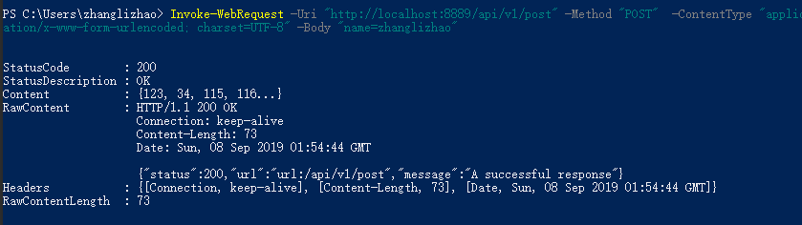
另一种方式的http请求
Invoke-WebRequest -Uri "http://localhost:8889/api/v1/post" -Method "POST" -ContentType "application/x-www-form-urlencoded; charset=UTF-8" -Body "name=zhanglizhao"
Notes:
由于一些开源库的封装，我们平时发送一个http请求，只需要写几行代码就可以实现，导致我们直接接触http很少，http报文到底是什么样子的呢？我们能不能脱离开源库和浏览器发送一个http请求呢？
Invoke-WebRequest -Uri "http://localhost:8889/api/v1/post" -Method "POST" -ContentType "application/x-www-form-urlencoded; charset=UTF-8" -Body "name=zhanglizhao"

Slide 9
HTTP 协议的发展史
HTTP/0.9 于1991年发表(已废止)
HTTP/1.0 于1996年5月发表
HTTP/1.1 于1997年1月发表 于1999年6月发布HTTP/1.1更新版 于2014年6月再次更新HTTP/1.1并将规格文件拆成六份
HTTP/2 于2015年5月发布
只有一个GET命令
支持图像、视频、二进制文件传输，引入POST命令
允许复用TCP连接，引入PUT、DEL、OPTIONS命令
支持服务端推送
Notes:
HTTP/0.9:该版本极其简单，只有一个命令GET
1996年5月，HTTP/1.0 版本发布，内容大大增加。
首先，任何格式的内容都可以发送。这使得互联网不仅可以传输文字，还能传输图像、视频、二进制文件。这为互联网的大发展奠定了基础。
其次，除了GET命令，还引入了POST命令和HEAD命令，丰富了浏览器与服务器的互动手段。
再次，HTTP请求和回应的格式也变了。除了数据部分，每次通信都必须包括头信息（HTTP header），用来描述一些元数据 HTTP/1.0 版的主要缺点是，每个TCP连接只能发送一个请求。发送数据完毕，连接就关闭，如果还要请求其他资源，就必须再新建一个连接。
TCP连接的新建成本很高，因为需要客户端和服务器三次握手，并且开始时发送速率较慢（slow start）。所以，HTTP 1.0版本的性能比较差。随着网页加载的外部资源越来越多，这个问题就愈发突出了 版的最大变化，就是引入了持久连接（persistent connection），即TCP连接默认不关闭 目前，对于同一个域名，大多数浏览器允许同时建立6个持久连接 虽然1.1版允许复用TCP连接，但是同一个TCP连接里面，所有的数据通信是按次序进行的。服务器只有处理完一个回应，才会进行下一个回应。要是前面的回应特别慢，后面就会有许多请求排队等着。这称为"队头堵塞"（Head-of-line blocking） HTTP/2 允许服务器未经请求，主动向客户端发送资源，这叫做服务器推送（server push）

Slide 10
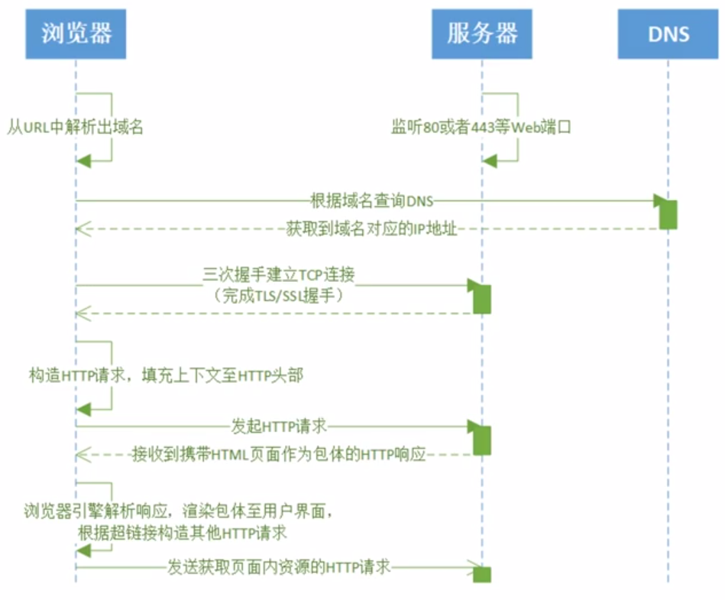
从输入 URL 到页面加载完成的过程中都发生了什么
Notes:
用实际例子看

Slide 11
报文头
http报文头
Notes:
http报文头，记录了很多信息，是http最重要的部分。一个http可以没有报文体，但是不能没有报文头
下面我们来了解下一些常见的报文头
https://developer.mozilla.org/zh-CN/docs/Web/HTTP/Headers

Slide 12
常见报文头
Connection：表示是否需要持久连接。
Cookie：设置cookie,这是最重要的请求头信息之一
Host：初始URL中的主机和端口。
Referer：包含一个URL，用户从该URL代表的页面出发访问当前请求的页面。
User-Agent：浏览器类型，如果Servlet返回的内容与浏览器类型有关则该值非常有用
...
Notes:
1xxx 代表性的 101 要求你改变请求协议 2xx 代表200 请求成功

Slide 13
http报文头-请求方法
GET: 主要的获取信息的方法，没有请求体
POST: 提交html form表单，新增资源等
PUT: 更新资源
DELETE: 删除资源
OPTIONS: 显示访问服务器对访问资源支持的方法
HEAD: 类似get方法，但是服务器不发送body，用于获取head元数据
CONNECT: 建立tunnel隧道 ，主要是vpn代理用
Notes:
1xxx 代表性的 101 要求你改变请求协议 2xx 代表200 请求成功

Slide 14
http报文头-状态码
1**：请求收到，继续处理
2**：操作成功收到，分析、接受
3**：完成此请求必须进一步处理
4**：客户端错误
5**：服务器错误
https://developer.mozilla.org/zh-CN/docs/Web/HTTP/Status
Notes:
1xxx 代表性的 100 上传大文件使用
客户端有一个较大的文件需要上传并保存，但是客户端不知道服务器是否愿意接受这个文件，所以希望在消耗网络资源进行传输之前，先询问一下服务器的意愿。实际操作为客户端发送一条特殊的请求报文，报文的头部应包含Expect: 100-continue此时，如果服务器愿意接受，就会返回 100 Continue 状态码，反之则返回 417 Expectation Failed 状态码
2xx 代表200 请求成功
3xx 代表302 是临时重定向 304 缓存
4xx 代表404 请求地址有误，服务器没有找到资源
5xx 代表500 遇到了不知道如何处理的情况

Slide 15
http报文头--content-type
text/*：
text/html ： HTML格式
text/plain ：纯文本格式
text/xml ： XML格式 application/*：
application/json ： JSON数据格式
application/octet-stream ： 二进制流数据（如常见的文件下载）
application/x-www-form-urlencoded
multipart/*：
multipart/form-data

Slide 16
network使用
Notes:
http报文头，记录了很多信息，是http最重要的部分。一个http可以没有报文体，但是不能没有报文头
下面我们来了解下一些常见的报文头
https://developer.mozilla.org/zh-CN/docs/Web/HTTP/Headers

Slide 17
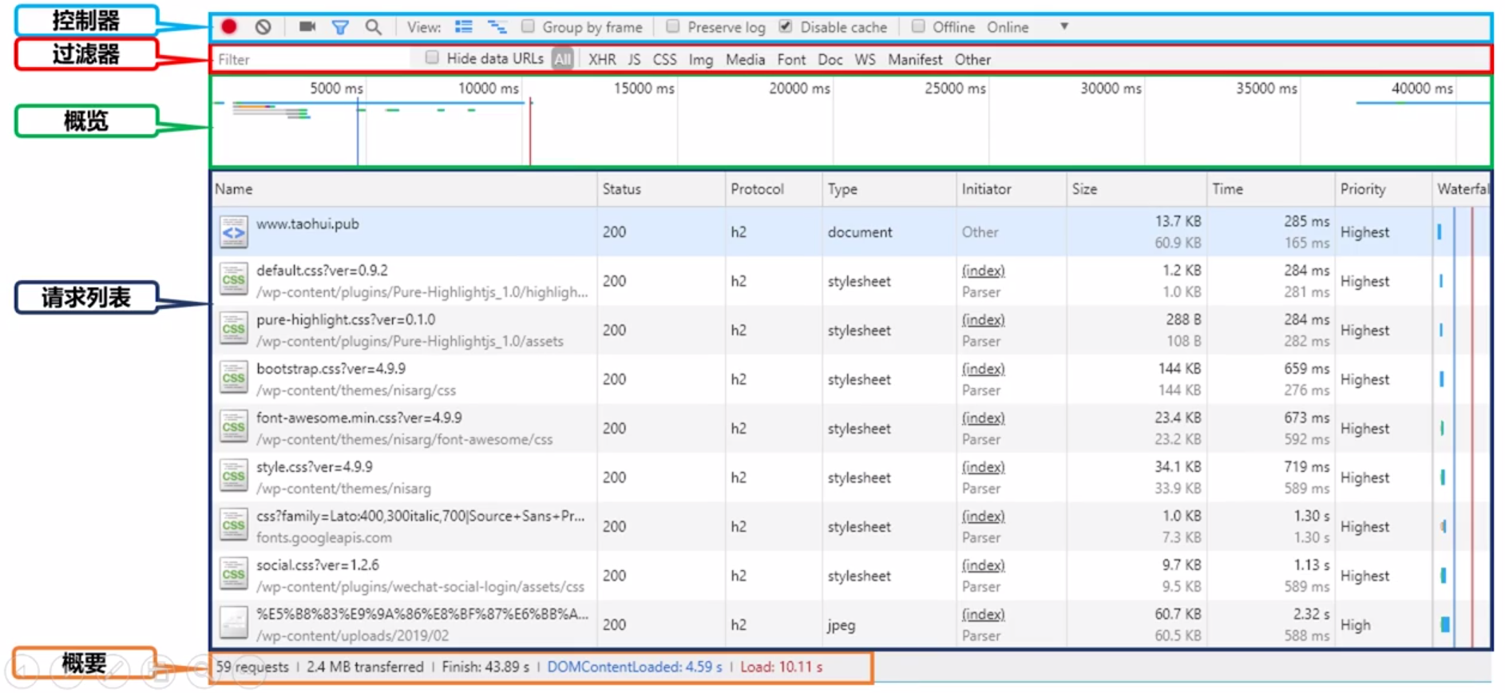
如何查看发送的http请求-network使用介绍
Notes:
https://developers.google.com/web/tools/chrome-devtools/network-performance/reference
控制器：控制面板的外观与显示
过滤器：过滤请求列表中显示的资源 （ctrl k可以选择多个）
概览：显示http请求、响应的时间轴
请求列表：默认时间排序，可选择显示列
概要：请求总数，总数据量，总花费时间等

Slide 18
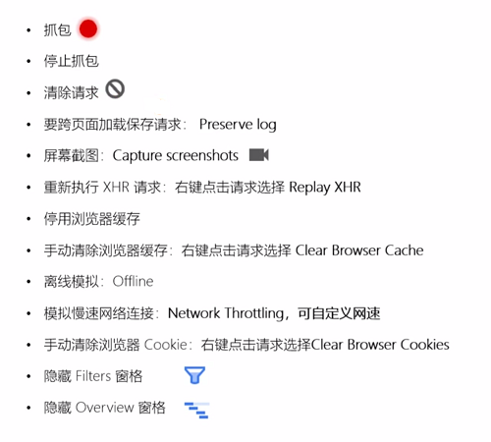
network-控制器
Notes:
演示 控制器的 功能与说明。

Slide 19
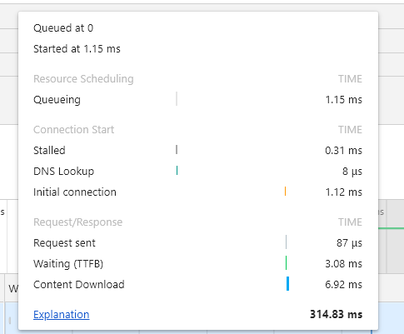
waterfall 请求时间
Queueing. 出现下面的情况时，浏览器会把当前请求放入队列中进行排队
Stalled. 请求会因为上面的任一个原因而阻塞
DNS Lookup. 浏览器起正在解析IP地址.
Request sent. 请求开始发送时间.
Waiting (TTFB). 浏览器等待响应第一个字节到达的时间
Content Download. 接收响应时间
Initial Connection. TCP连接建立时间
Downloading. 这是浏览器用来下载资源所用的时间
Notes:
http报文头，记录了很多信息，是http最重要的部分。一个http可以没有报文体，但是不能没有报文头
下面我们来了解下一些常见的报文头
https://developer.mozilla.org/zh-CN/docs/Web/HTTP/Headers

Slide 20
抓包工具
Notes:
http报文头，记录了很多信息，是http最重要的部分。一个http可以没有报文体，但是不能没有报文头
下面我们来了解下一些常见的报文头
https://developer.mozilla.org/zh-CN/docs/Web/HTTP/Headers

Slide 21



抓包工具
Charles(青花瓷)
WireShark
Fiddler
Notes:
为什么要单独使用抓包工具？ 抓包工具使用场景？

Slide 22
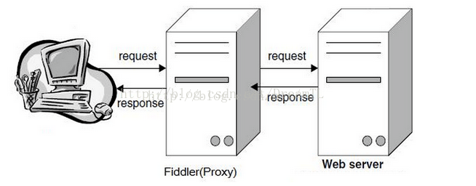
Fiddler 工作原理
Notes:
http 在百度上，把http比喻成写信格式。

Slide 23
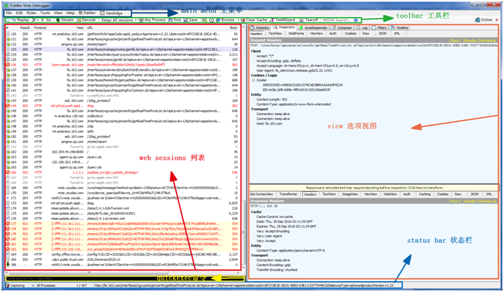
fiddler界面说明
Notes:
http 在百度上，把http比喻成写信格式。

Slide 24
附件
互联网五层模型： http://www.ruanyifeng.com/blog/2012/05/internet_protocol_suite_part_i.html http发展史： http://www.ruanyifeng.com/blog/2016/08/http.html network使用介绍（需翻墙） https://developers.google.com/web/tools/chrome-devtools/network-performance/reference http 状态码一览表： https://developer.mozilla.org/zh-CN/docs/Web/HTTP/Status https://developer.mozilla.org/zh-CN/docs/Web/HTTP
http rfc官方协议标准（英文） https://tools.ietf.org/html/rfc2616
Notes:
互联网五层模型： http://www.ruanyifeng.com/blog/2012/05/internet_protocol_suite_part_i.html http发展史： http://www.ruanyifeng.com/blog/2016/08/http.html network使用介绍（需翻墙） https://developers.google.com/web/tools/chrome-devtools/network-performance/reference http 状态码： https://developer.mozilla.org/zh-CN/docs/Web/HTTP/Status https://developer.mozilla.org/zh-CN/docs/Web/HTTP
http rfc官方协议标准（英文） https://tools.ietf.org/html/rfc2616

Slide 25
PPT模板下载：www.1ppt.com/moban/ 行业PPT模板：www.1ppt.com/hangye/
节日PPT模板：www.1ppt.com/jieri/ PPT素材下载：www.1ppt.com/sucai/
PPT背景图片：www.1ppt.com/beijing/ PPT图表下载：www.1ppt.com/tubiao/
优秀PPT下载：www.1ppt.com/xiazai/ PPT教程： www.1ppt.com/powerpoint/
Word教程： www.1ppt.com/word/ Excel教程：www.1ppt.com/excel/
资料下载：www.1ppt.com/ziliao/ PPT课件下载：www.1ppt.com/kejian/
范文下载：www.1ppt.com/fanwen/ 试卷下载：www.1ppt.com/shiti/
教案下载：www.1ppt.com/jiaoan/ PPT论坛：www.1ppt.cn
HTTP
Thank you
感谢聆听，批评指导

